Slide 1
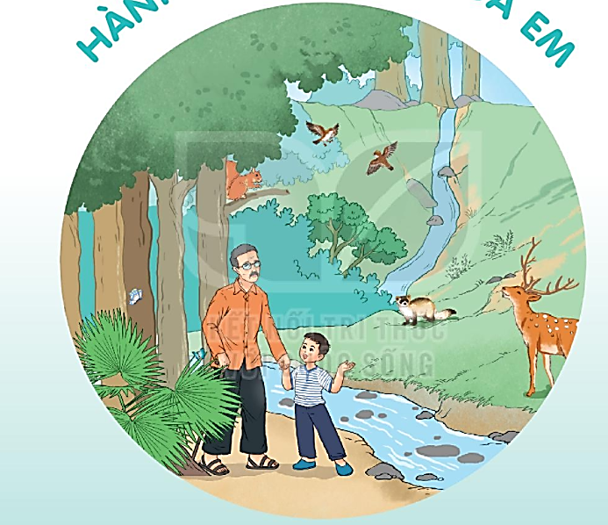
HÀNH TINH XANH CỦA EM

Slide 2
Bài 14: CỎ NON CƯỜI RỒI

Slide 3
TIẾT 5

Slide 4
YÊU CẦU CẦN ĐẠT
Nói và viết được lời xin lỗi trong các tình huống cụ thể.
Có ý thức giữ gìn môi trường xanh, sạch đẹp

Slide 5
KHỞI ĐỘNG

Slide 6
LUYỆN TẬP
Viết lời xin lỗi ( 60)

Slide 7
1. Nói lời xin lỗi.
Nếu em là cô bé trong câu chuyện Cho hoa khoe sắc, em sẽ nói lời xin lỗi bông hồng như thế nào?
b. Nếu em là bạn nhỏ trong câu chuyện Cỏ non cười rồi, khi nghe thấy cỏ non khóc, em sẽ nói gì với cỏ non?
Thảo luận
TIÊU CHÍ NHẬN XÉT
Biết nói lời xin lỗi với thái độ chân thành
Khi nói câu xin lỗi nên có từ “ xin lỗi” trong câu

Slide 8
1. Nói lời xin lỗi.
a. Nếu em là cô bé trong câu chuyện Cho hoa khoe sắc, em sẽ nói lời xin lỗi bông hồng như thế nào?
- Mình xin lỗi vì đã định ngắt hoa.
- Tớ xin lỗi. Lần sau, tớ sẽ không bao giờ hái hoa đâu.
- Mình xin lỗi. Mình đã sai khi định hái hoa.

Slide 9
1. Nói lời xin lỗi.
b. Nếu em là bạn nhỏ trong câu chuyện Cỏ non cười rồi, khi nghe thấy cỏ non khóc, em sẽ nói gì với cỏ non?
- Mình xin lỗi vì đã giẫm lên người bạn.
- Cậu có đau không? Mình xin lỗi cậu nhé.
- Mình thật đáng trách vì đã giẫm lên người bạn. Mình xin lỗi bạn nhé.

Slide 10
1. Nói lời xin lỗi.
Nếu em là cô bé trong câu chuyện Cho hoa khoe sắc, em sẽ nói lời xin lỗi bông hồng như thế nào?
b. Nếu em là bạn nhỏ trong câu chuyện Cỏ non cười rồi, khi nghe thấy cỏ non khóc, em sẽ nói gì với cỏ non?
Khi nói lời xin lỗi, các em cần lưu ý điều gì?
Khi nói lời xin lỗi, các em cần sử dụng câu có từ “ xin lỗi” và nói rõ lí do xin lỗi.

Slide 11
2. Viết lời xin lỗi trong tình huống sau đây.
Tình huống
- Em làm việc riêng trong giờ học, bị cô giáo nhắc nhở.
TIÊU CHÍ VIẾT
Biết viết câu xin lỗi
Viết đúng, rõ ràng, thể hiện thái độ lễ phép

Slide 12
2. Viết lời xin lỗi trong tình huống sau đây.
Tình huống
- Em xin lỗi cô, lần sau em sẽ không làm việc riêng trong giờ học nữa ạ.
- Em xin lỗi cô, em sẽ tập trung chú ý nghe giảng hơn ạ.
- Em xin lỗi cô, em sẽ không bao giờ mắc lại đâu ạ.

Slide 13
YÊU CẦU CẦN ĐẠT
Nói và viết được lời xin lỗi trong các tình huống cụ thể.
Có ý thức giữ gìn môi trường xanh, sạch đẹp

Slide 14
BÀI SAU: Viết 4 – 5 câu kể về việc
em đã làm để bảo vệ môi trường

Slide 15
TIẾT HỌC
KẾT THÚC

